Slide 1
C9．仲間を増やす
３５分

Slide 2
ワークショップ
皆さんが自主防災組織として
活動をしている中で、
悩んでいることや不安なことを
グループで話し合ってみましょう
Notes:
【補足説明】
受講者に、「皆さんが自主防災組織として活動をしている中で、悩んでいることや不安なことはありませんか？」と投げかけます。
例えば、「高齢化で役をやる人が少ない」「組織内に若い人がいない」「宣伝しようと思ってもチラシを作れる人がいない」など。
受講者に、「では、今からワークショップを行います」と宣言します。
「自主防災組織の活動についての悩み事や不安なことをグループで話し合ってみましょう」と投げかけます。

Slide 3
悩みや不安を共有しましょう
【グループ検討】５分
自主防災組織として活動する中で、悩み事や
不安なことなどを、グループで話し合いましょう
話し合い
話し合い
Notes:
【補足説明】
【グループ検討】であることを伝え、自主防災組織の活動の悩み事や不安なことなどについてグループ内で話し合うよう促します。
各グループを見て回り、発言が活発でなければ、質問したり、ヒントを与えるなどして発言を促します。
質問があれば対応します。

Slide 4
皆さんの悩みや不安は
仲間を増やすことで
解決できることが多い
のではないでしょうか？
Notes:
【補足説明】
受講者に、「皆さんの悩みや不安は仲間を増やすことで解決できることが多いのではないでしょうか？」と投げかけます。

Slide 5
皆さんの地域に
どんな人がいるか、
自主防災組織として活動
する上で仲間を増やせるか、
考えてみましょう
Notes:
【補足説明】
受講者に、「仲間を増やすにどうしたらいいか、ワークショップを通して学んでいきましょう」と投げかけます。
受講者に、「皆さんの地域にどんな人がいるか考えてみましょう」と問いかけます。

Slide 6
仲間を増やす
【個人検討】 ＜３分＞
皆さんの地域にどんな人がいるか考え、
黄色の付せん紙に書き出してみましょう
パソコンが得意な人
料理が
得意な人
Notes:
【補足説明】
個人による検討であることを伝えます。
自分たちの地域に住んでいる人のカテゴライズを促します。EX)パソコンが得意な人、料理が得意な人、医者、消防士OB、大工、イベント企画が得意な人 など
各グループを見て回り、作業が滞っている場合は、ヒントを与えるなどして作業を促します。
質問があれば対応します。

Slide 7
仲間を増やす
【個人検討】 ＜３分＞
黄色の付せん紙に書き出した地域の人が、
「平常時」「災害時」にどんな防災の取組みが
できるか考え、青色（平常時）と赤色（災害時）の付せん紙に書き出してみましょう
「平常時」 「災害時」
ちらしの
作成
情報の整理
Notes:
【補足説明】
個人による検討であることを伝えます。
先程と別の色の付せん紙を使用し、黄色の付せん紙に書き出した人が「平常時」「災害時」にどんな防災の取組みができるか考えるよう促します。
各グループを見て回り、作業が滞っている場合は、質問したり、ヒントを与えるなどして作業を促します。
質問があれば対応します。

Slide 8
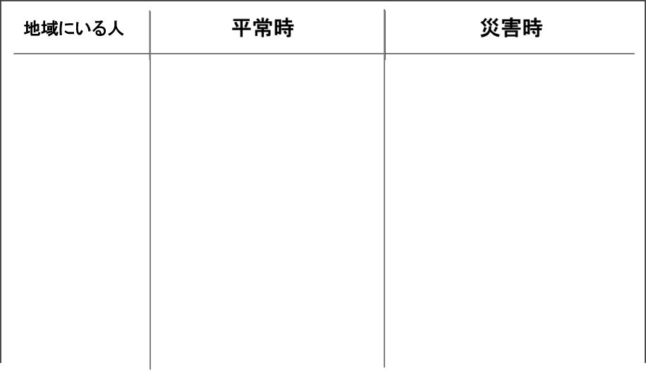
仲間を増やす
【グループ内検討準備】 ＜１分＞
模造紙に、マジックで「地域にいる人」「平常時」「災害時」と下の例のように書きます
模造紙（横）記入例
Notes:
【補足説明】
グループ内での検討であることを伝え、地域にどんな人材がいるか、またその人材を活用できる防災の取組みについてグループ内で検討するよう促します。
検討の仕方をスライドに沿って説明します。
各グループを見て回り、作業が滞っている場合は、質問したり、ヒントを与えるなどして作業を促します。
質問があれば対応します。

Slide 9
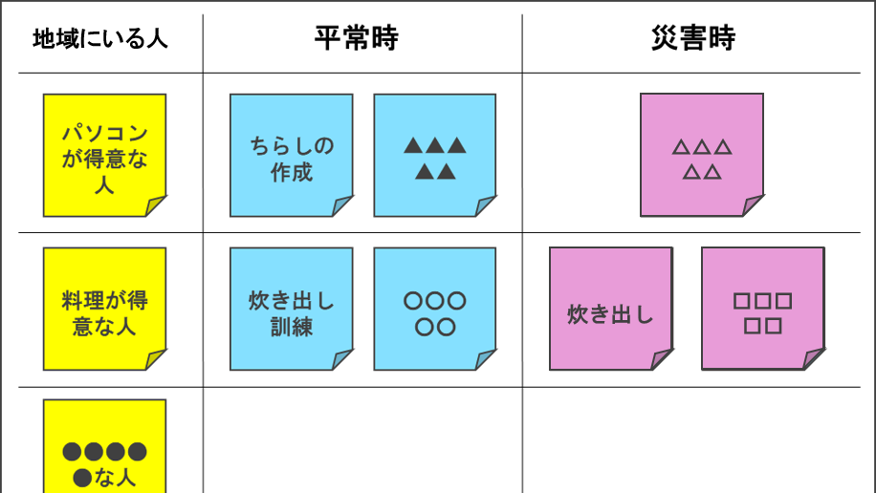
仲間を増やす
【グループ内検討】 ＜１０分＞
グループ内の１人が、黄色の付せん紙に書き出した「地域にいる人」を読み上げ模造紙に貼ります
続いて、「地域にいる人」が活動できる防災に関する取組み（青色と赤色の付せん紙）を読み上げ、平常時と災害時にわけて貼ります。
他の人は、同じ内容の付せん紙があったら近くに貼ります
貼り終わったら、次の人の番です(1～3を繰り返す)
Notes:
【補足説明】
グループ内での検討であることを伝え、地域にどんな人材がいるか、またその人材を活用できる防災の取組みについてグループ内で検討するよう促します。
検討の仕方をスライドに沿って説明します。
各グループを見て回り、作業が滞っている場合は、質問したり、ヒントを与えるなどして作業を促します。
質問があれば対応します。

Slide 10
仲間を増やす
【グループ内検討】 ＜５分＞
黄色の付せん紙に書き出した「地域にいる人」が、防災の取組みに参加するためには、何をしたらよいか話し合ってみましょう
Notes:
【補足説明】
グループ内での検討であることを伝え、自主防災意識を持った仲間の増やし方についてグループ内で話し合うよう促します。
各グループを見て回り、作業が滞っている場合は、質問したり、ヒントを与えるなどして作業を促します。
質問があれば対応します。

Slide 11
地域の資源(人)を活かす
地域の資源（人）を活かし、平時から防災の取組みに
参加してもらえるように、声をかけてみましょう
地域の資源（人）
平時
災害時
パソコンが得意
チラシづくり
情報の整理
料理が得意
炊出し訓練
炊き出し
企画が得意
イベント企画
レクリエーション
医師
応急手当のやり方
応急処置
消防士ＯＢ
救命講習
救急救命活動
若者
新しいアイディア
力仕事
Notes:
【補足説明】
ひとつ前のワークショップで出た内容についても触れるようにするとよいでしょう。

Slide 12
自主防災組織に参加する仲間を増やす
多様な人達が一人一人役割を得て、やりがいを感じ
ながら、楽しみ、前向きに取り組むことができるように
心掛けましょう
広報
場
知ってもらう
楽しい場づくり
広報紙、アンケート、
イベントでＰＲ
参加したくなる
雰囲気づくり
女性
女性は不可欠
育てる・巻き込む
次世代
女性にしかできない
ことがある
継続的な活動を意識
Notes:
【補足説明】
広報
広報紙、アンケート、マスコミ等を活用しながら、地域の活動をＰＲし、参加者の拡大を図りましょう。
地域のあらゆるイベントの場で活動を伝えましょう。
女性
地域における生活者の多様な視点を反映するためにも、女性の参画を促進しましょう。
リーダーに複数の女性が含まれるようにしましょう。
場
地域活動を楽しいものにし、参加者のモチベーションを上げながら多くの住民を巻き込み、多様な人材が参加したくなる雰囲気を醸成しましょう。
次世代
将来にわたって継続的に活動できるよう、幅広い世代の人材を育成しましょう。
学校等と連携し、小さな頃から防災意識を持ってもらい、中学生、高校生、若者を巻き込みましょう。

Slide 13
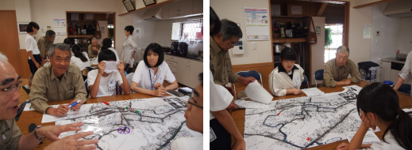
【事例】自主防災組織に参加する仲間を増やす
■地域にいる専門人材を活用した人材の育成
（公郷台自治会自主防災組織：神奈川県 横須賀市）
町内に潜在する災害対応専門人材や、災害時に
協力してもらえる事業者を、同自主防災組織の「防災
人材バンク」に登録してもらい、平常時はアドバイザー役
として、災害発生時は戦力として協力体制を構築した
登録者には、消防職員や看護師・介護士、工務店、水道工事店がいることから地域住民に安心を提供している
参考：消防庁「自主防災組織の手引」
Notes:
【補足説明】
公郷台自治会自主防災組織
町内に潜在する災害対応専門人材や、災害時に協力してもらえる事業者を、同自主防災組織の「防災人材バンク」に登録してもらい、平常時はアドバイザー役として、災害発生時は戦力として協力体制を構築しました。
登録者には、消防職員や看護師・介護士、工務店、水道工事店がいることから地域住民に安心を提供しています。

Slide 14
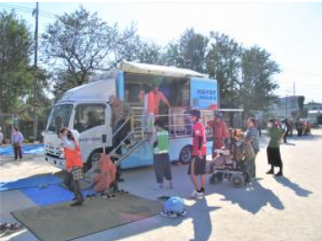
【事例】自主防災組織に参加する仲間を増やす
■子どもも楽しめる訓練で高まる地域の防災意識
（石神自主防災会：埼玉県 新座市）
石神小学校体育館を利用した「お泊り訓練」を実施
お泊り訓練の内容については、誰でも参加しやすい
ソフトな訓練項目、楽しいゲームや子供との災害料理を作る等。PTA、親父の会も参加
スタンプラリー・町会炊き出し班と
子ども達の共同炊事・簡易
ランタンや新聞紙スリッパの
作成・段ボールブロック設置
などを行った
参考：消防庁「自主防災組織の手引」
写真：新座市ホームページ
Notes:
【補足説明】
石神自主防災会
石神小学校体育館を利用した「お泊り訓練」を実施しました
お泊り訓練のないようについては、誰でも参加しやすいソフトな訓練項目、楽しいゲームや子供との災害料理を作る等。PTA、親父の会も参加しました。
スタンプラリー・町会炊き出し班と子ども達の共同炊事・簡易ランタンや新聞紙スリッパの作成・段ボールブロック設置などを行いました。

Slide 15
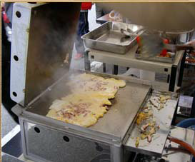
【事例】自主防災組織に参加する仲間を増やす
■平常時に楽しく活動している事例
（加古川グリーンシティ防災会：兵庫県 加古川市）
か こ がわ
炊き出し訓練を兼ねた楽しいイベントの実施
夏祭りでの「イカ焼き機」を使った食べ物の提供や
「ふれあい餅つき大会」の実施
楽しいイベントでの子どもと防災会の交流
子供に防災会の人の顔を覚えて
もらうために、サッカーワールド
カップの「パブリックビューイング」や
マンション内を子どもと一緒に
夜回りする「防災パトロール隊」等の
子どもが楽しめるイベントの実施
イカ焼き機
（様々な食材を素早く焼くことができる調理器具）
参考：消防庁「自主防災組織の手引」（平成23年3月改訂版）
Notes:
【補足説明】
加古川グリーンシティ防災会
「楽しく防災活動をやろう」をテーマに、阪神・淡路大震災以降「マンション防災」に取り組んでいる事例です。
夏祭りでの「イカ焼き機」、「ふれあい餅つき大会」など、炊き出し訓練を兼ねたイベントを実施しています。
こういった活動が防災会の活動をアピールする場となっています。
また子供向けの活動として、サッカーワールドカップの「パブリックビューイング」開催したり、マンション内を子どもと一緒に夜回りする「防災パトロール隊」を実施したり、
楽しみながら、防災会への理解（子供が防災会のメンバーの顔を覚えるなど）や活動への参加を促しています。
第10回防災まちづくり大賞総務大臣賞(一般部門)受賞(平成17年度)

Slide 16
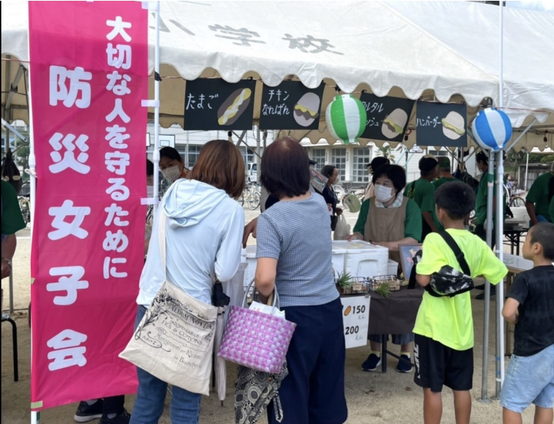
【事例】自主防災組織に参加する仲間を増やす
■防災女子会の活動
（秦地区自主防災組織連絡協議会：高知県 高知市）
災害時における女性ならではの課題を見つけ、
解決策を検討することを目的とした「女子会」を発足
会や活動を続ける中で、男女問わず、様々な
職種や経験を積んだ人が集まっている
参考：高知県「自主防災活動事例集」
■誰でも参加しやすい組織作り
（川向防災会：高知県 安芸市）
役員の約半数が女性で、防災に女性の視点を取り入れている
女性が無理なく活動に参加できる仕組み作りに尽力
防災訓練の役割を原則性別で分けず、災害時に誰でもできるように役割りを割り振る
参考：高知県「自主防災活動事例集」、内閣府「女性が力を発揮するこれからの地域防災 ノウハウ・活動事例集」
Notes:
【補足説明】
防災女子会の活動（秦地区自主防災組織連絡協議会：高知県 高知市）
誰でも参加しやすい組織作り（川向防災会：高知県 安芸市）
防災会の規約に、副会長と副班長を「男女各1」と記載することで、男女比を崩さない、世帯主ではなく、実際に活動している人の名前を記載することで、女性たちの名前が名簿に記載されるなど工夫し、女性が参加しやすい環境となりました。
中学生は司会、高校生は訓練メニューの提案・実践などの役割を担い、世代を超えて積極的に参画している。

Slide 17
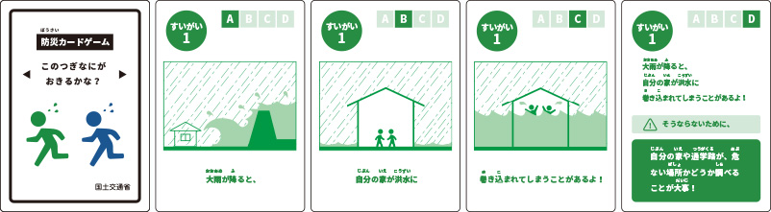
【事例】防災ゲーム（子ども向け）
■このつぎなにがおきるかな？
（国土交通省）
津波や水害が発生したときに起こる危険な状況をイメージするカードゲーム
水害と津波から命を守るための方法を学べる
参考：国土交通省ホームページ
https://www.mlit.go.jp/saigai/saigai01_tk_000005.html
Notes:
【補足説明】
カードには、「すいがい」編と「つなみ」編があります。
防災七ならべ、防災かるた、防災ババぬきなどの遊び方があります。
ホームページから、カードや遊び方をダウンロードできます。
https://www.mlit.go.jp/saigai/saigai01_tk_000005.html

Slide 18
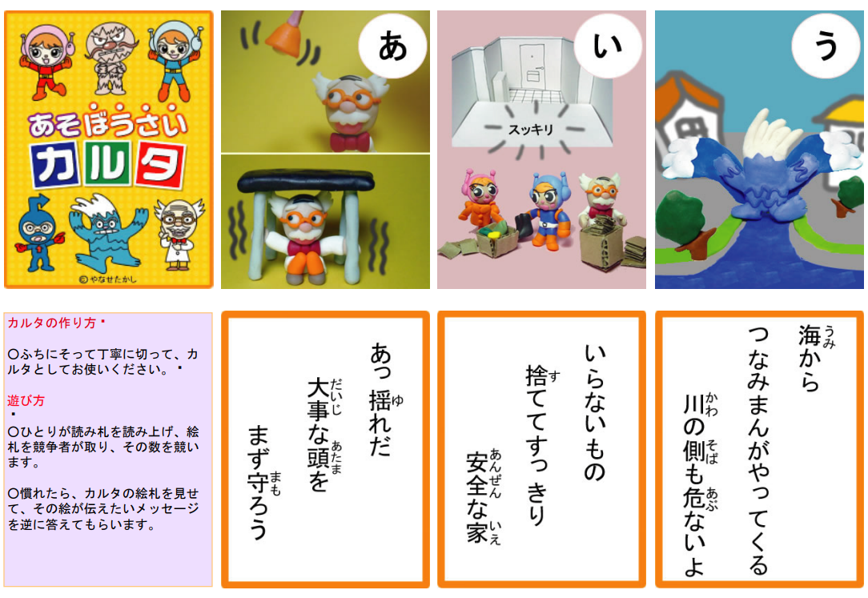
【事例】防災ゲーム（子ども向け）
■あそぼうさいカルタ
（高知県）
絵でイメージをわかせながら遊べる防災カルタ
地震・津波から身を守るために大事なことを学べる
参考：高知県ホームページ
https://www.pref.kochi.lg.jp/sonaetegood/enjoy/carta.html
Notes:
【補足説明】
ホームページから、カードや遊び方をダウンロードできます。
https://www.mlit.go.jp/saigai/saigai01_tk_000005.html
他にも、日本赤十字社が提供する「ぼうさいまちがいさがし きけんはっけん！」（幼稚園・保育所向け）というゲームもあります。
日本赤十字社のホームページからダウンロードできます。
https://www.jrc.or.jp/volunteer-and-youth/youth/prevention/

Slide 19
C9．仲間を増やす
- まとめ -
女性をはじめ、地域に暮らす多様な人達を巻き込み、活動に参画する
仲間を増やしましょう
Notes:
【補足説明】
中項目「３．仲間を増やす」で学んだことをまとめます。

